Slide 1



ORGANIZAÇÃO POLÍTICA DO BRASIL

Slide 2
ORGANIZAÇÃO POLÍTICA DO BRASIL
O Brasil é uma república federal presidencialista, de regime democrático-participativo.
É uma república porque o Chefe de Estado é eleito pelo povo e fica por um tempo determinado.
É uma federação pois é composto de Estados que possuem seus próprios chefes, que têm permissão para tomar suas medidas e adotar suas leis.
É uma república presidencialista porque as funções de chefe de Estado e chefe de governo estão reunidas em um único cargo: o de Presidente da República.
É uma democracia participativa porque o povo exerce sua soberania não apenas elegendo o chefe do poder executivo e os seus representantes nos órgãos legislativos, como também diretamente, mediante plebiscitos, referendos e iniciativa legislativa.

Slide 3
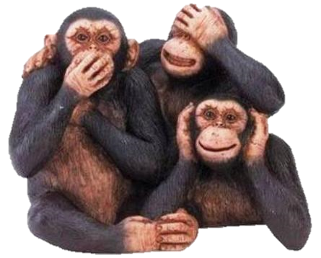
OS TRÊS PODERES: EXECUTIVO, LEGISLATIVO E JUDICIÁRIO
A existência de três Poderes e a idéia que haja um equilíbrio entre eles, de modo que cada um dos três exerça um certo controle sobre os outros é sem dúvida uma característica das democracias modernas.

Slide 4
Poder Executivo
É um dos poderes governamentais, sua responsabilidade é a de implementar, ou executar, as leis. De fato, o poder executivo de uma nação é regularmente relacionado ao próprio governo. O poder executivo pode ser representado, em nível nacional, por apenas um órgão (presidência da república, no caso de um presidencialismo), ou pode ser dividido (parlamento e coroa real, no caso de monarquia constitucional).
O poder executivo varia de país a país. Nos países presidencialistas, o poder executivo é representado pelo seu presidente, que acumula as funções de chefe de governo e chefe de estado. Nos países parlamentaristas, o poder executivo fica dividido entre o primeiro-ministro, que é o chefe de governo, e o monarca (geralmente rei), que assume o cargo de chefe de estado. Em regimes totalmente monárquicos, o monarca assume, assim como o presidente, as funções de chefe do governo e do Estado.

Slide 5
Poder Legislativo
É o poder de legislar, criar leis.
No sistema de três poderes, o poder legislativo é representado pelos legisladores, homens que devem elaborar as leis que regulam o Estado. O poder legislativo na maioria das repúblicas e monarquias é constituído por um congresso, parlamento, assembléias ou câmaras.
Entre as funções elementares do poder legislativo estão as de fiscalizar o Poder Executivo, votar leis orçamentárias e, em situações específicas, julgar determinadas pessoas, como o Presidente da república ou os próprios membros do legislativo.

Slide 6
Poder Judiciário
É poder cuja responsabilidade é a de julgar, de acordo com as leis criadas pelo Poder Legislativo e de acordo com as regras constitucionais em determinado país. Ministros, desembargadores e Juízes formam a classe dos magistrados (os que julgam).
São os órgãos que representam os poderes do Estado Poder Executivo:
Federal: Presidência da República,
Estadual: Governos estaduais e do Distrito Federal,
Municipal: Prefeituras.
Poder Legislativo:
Federal: Congresso Nacional, Câmara dos Deputados do Brasil, Senado Federal,
Estadual: Assembléia legislativas estaduais
Municipal: Câmaras municipais (ou câmaras de vereadores).
O Poder Judiciário:
No Brasil, forma-se pelo Supremo Tribunal Federal, Conselho Nacional de Justiça, Superior Tribunal de Justiça, Tribunal Superior do Trabalho, Tribunal Superior Eleitoral e Superior Tribunal Militar.

Slide 7
UNIDADES FEDERATIVAS
O Brasil é dividido administrativa e politicamente em 27 unidades federativas, sendo 26 estados e um distrito federal cada qual com um Governador eleito pelo voto direto.
O governador tem como função básica chefiar o poder executivo em nível estadual ou provincial.
Nos países cujo pacto seja federativo como no Brasil, o Governador é eleito com periodicidade de quatro anos, permitida a reeleição pelo mesmo período.

Slide 8
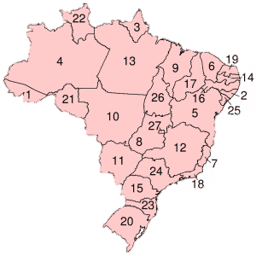
UNIDADES FEDERATIVAS

